Slide 1
Born Digital archiválási gyakorlatok a Petőfi Irodalmi Múzeumban
Horváth Dániel (MNMKK PIM) – Veres Miklós (MNMKK PIM)
Notes:
Én is köszöntök mindenkit, a nevem Horváth Dániel, és a Petőfi Irodalmi Múzeumban dolgozom muzeológusként. Az előadás második részében azt fogom bemutatni, hogy mi történik azt követően, miután egy digitális hagyaték átadása sikeresen megtörténik, és bekerül a múzeumba, az előadás első felében felvázolt gyűjteményezési szempontok alapján. Az alapvető cél az, hogy a múzeumba kerülő e-mail fiókokból – illetve bármilyen más, born digital objektumból – a hosszútávú archiválás szempontjából szabványos csomagszerkezetet tudjunk előálllítani. Ennek érdekében indítottunk egy e-mail arciválási tesztprojektet, és ennek a tanulságairól fogok most beszélni.
Azért is örülök annak, hogy ezt az e-mail archiválási projektet, amiről most beszélni fogok, bemutathatom ezen a konferencián, mert a munkafolyamat lépéseit az OSZK Digitális Bölcsészeti Központjával szorosan együttműködve dolgoztunk ki. A DBK oldaláról elsősorban Kalcsó Gyula vett részt a munkában, az ő segítsége és hozzájárulása nélkül ez a projekt nem jutott volna el odáig, hogy ezen a konferencián bemutathassuk és beszélhessünk róla. A DBK és Kalcsó Gyula segítségét ezúton is köszönöm.

Slide 2
A projekt bemutatása
E-mailek archiválása? Miért?
A Petőfi Irodalmi Múzeumban az írói hagyatékok bekerülése során azzal szembesülünk, hogy hogy folyamatosan nő a digitális anyagok aránya az “analóghoz” képest
"A PIM gyűjtőköre kiterjed a magyar irodalom egészének tárgyi, képi (képzőművészeti, fotó, videó és film), valamint kéziratos és nyomtatott, digitálisan keletkezett, illetve könyv formában található emlékeire..."
A Hangoskönyv-projekt
A kísérlet "alapanyaga" egy már lezárt, PIM-es e-mail fiók: hangoskonyv@pim.hu
Notes:
A Hangoskönyv-projekt
Ezt a fiókot én kezeltem, ezen az e-mail címen keresztül a projektben résztvevő írókkal és színészekkel tartottam a kapcsolatot. Az e-mail fiók tartalma tehát irodalomtörténeti szempontból nem jelentős, de az irodalmi vonatkozás miatt mégis kiváló tesztalapanyag
A célunk az volt a projekt során, hogy ebből az e-mail fiókból állítsunk elő szabványos archiválási adatcsomagokat.
Az archiválási projekt egyelőre nem tekinthető befejezettnek. Ennek legfőbb oka a megfelelő repozitórium hiánya, amely validálni tudná a benyújtási adatcsomagjainkat, illetve tárolni és kezelni tudná az archiválási adatcsomagokat. A repozitórium hiányában ezért néhány olyan műveletet más szoftverekkel kellett szimulálnuk, amelyeket egyébként a repozitóriumban kellene elvégezni. Tehát tulajdonképpen kijelenthető, hogy amennyiben az MNM KK bevezetne egy központi repozitóriumot az intézményi struktúra tagjai számára, akkor ez a projekt egy nagy lépést tehetne a sikeres lezárás felé.

Slide 3
A projekt tágabb kontextusa
A PIM-OSZK DBK együttműködés során a célunk egy olyan digitális archiválási eljárás kifejlesztése,
Amely nemzetközileg elfogadott szabványokon alapul
Nem csak e-mailekre, hanem általánosságban bármilyen born digital objektumra alkalmazható
Az információhordozótól és szoftveres környezettől függetlenül hosszútávra biztosítja a digitális objektumok fennmaradását
Notes:
Born digital objektumnak számítanak a definíció szerint: “az álló- és mozgóképek, hanganyagok, adatbázisok, adathalmazok, 3D objektumok és a felsoroltak konténerei”.
Miért fontos, hogy szabványosan archiváljuk a born digital objektumokat? Miért nem elég csak elmenteni őket a merevlemez valamelyik mappájába?
A digitális térben létező információk hosszú távú megőrzése jelenleg nem biztosított
A későbbi korok történészei rendkívül keveset fognak tudni a 21. sz. elejének hétköznapjairól:
A közösségi média tartalmai, a messenger üzenetek, a „felhőben” tárolt anyagok, a floppyra, cd-re, dvd-re, merevlemezre mentett anyagok, és az e-mailek jelentős része el fog veszni
Kettő okból: Az adathordozók elhasználódnak, másrészt pedig a szoftveres környezet továbbfejlődik
Az adathordozók elhasználódása alatt arra kell gondolni, hogy a CD-k, DVD-k, HDD-k és SSD-k gyárilag garantált élettartama kb. 1-2 évtized körül van. A szoftveres környezet változékonyságára pedig jó példa az, hogy a 80-90-es évek formátumainak egy része mára elavult.
A projekttel tehát a célunk egy olyan szabványos archiválási eljárás kidolgozása, amely kiküszöböli az adathordozók elhasználódásából, és a szoftveres környezet fejlődéséből fakadó problémákat

Slide 4
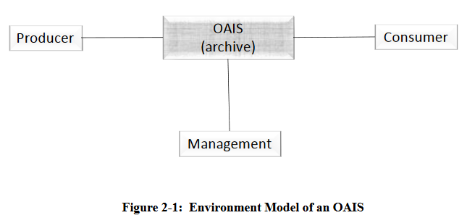
Open Archival Information System referenciamodell
Magas szintű elméleti modell a digitális környezetben keletkező adat/információ hosszú távú megőrzésére.
Űradat- és információközvetítő rendszerek. Nyílt Archívumi Információs Rendszer (OAIS). Referenciamodell
A digitális megőrzés (Digital Preservation) kulcsfontosságú tevékenységei
Ingest = bejuttatás/bevitel ~ befogadás/átvétel/gyarapítás
Preservation, Administration = megőrzés, adminisztráció
Access = hozzáférés
Ingest
Access
Preservation, Administration
Notes:
Hamarosan kiderült, hogy a szabvány messze túlmutat az űrügynökségek feladatain, a referenciamodell ugyanis általában fogalmazott meg kérdéseket az elektronikus információ hosszútávú megőrzésével kapcsolatban, túlmutatva a szakmai határokon. Az OAIS (Open Archival Information System) referenciamodellt 2001-ben véglegesítették, és azóta tekinthető egy olyan általános, magas szintű elméleti referenciamodellnek, amely minden szervezet, vállalat, kormány és tudományos intézmény számára alkalmazható rendszert biztosít a digitális adatok tárolására.

Slide 5
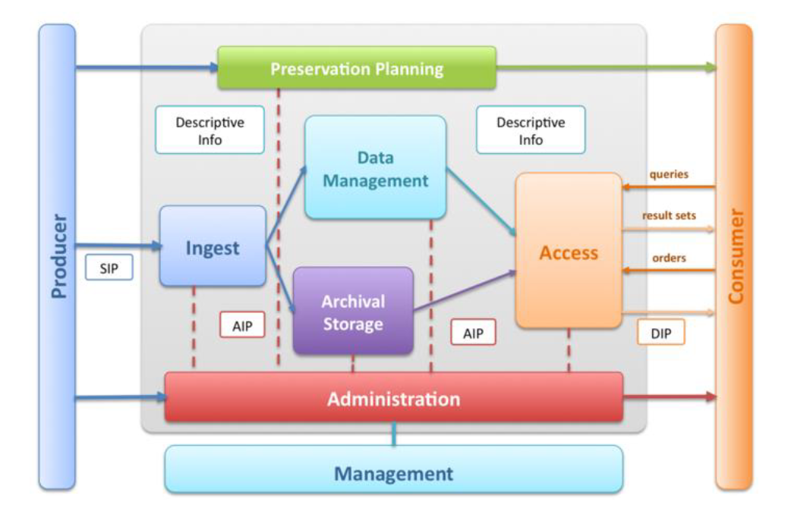

Slide 6
OAIS csomagok
Az OAIS referenciamodell különféle információs csomagokat ír elő
Submission Information Package (SIP) = átadás/átvétel
Archival Information Package (AIP) = megőrzés, adminisztráció
Dissemination Information Package (DIP) = szolgáltatás
Előírja azt is, hogy milyen típusú metaadatokat kell az információs csomagoknak tartalmazniuk.
Submission Information Package (SIP)
Archival Information Package (AIP)
Dissemination Information Package (DIP)
Repozitórium
Kutathatóvá tétel
Notes:
Submission Information Package (SIP) = átadás/átvétel
Ez a csomag őrzi meg a digitális anyagot a benyújtás állapotában
Archival Information Package (AIP) = megőrzés, adminisztráció
Ez a csomag biztosítja a hosszútávú megőrzést a digitális revízió révén
Digitális revízió: időközönként biztonsági mentés a fájlokról, továbbá a fájlkonverziók elvégzése az ajánlott hosszútávú megőrzési formátumra
Maga a múzeumi definíció szerinti műtárgy
A SIP és az AIP is eltárolásra kerül a repozitóriumban
Dissemination Information Package (DIP) = szolgáltatás
Az archivált adatcsomagok szolgáltatása kutatóknak, érdeklődőknek

Slide 7
BagIt – egy általános adatcsomagolási szabvány
A BagIt univerzális, bármilyen archiválásra alkalmas csomagszerkezet
Elsődleges célja az adatok sértetlen tárolása és szállítása, az adatok integritásának biztosítása
Checksumok segítségével biztosítja a tartalom épségét
A csomagokban minden szükséges metaadat benne van, nincs szükség speciális szoftverre az értelmezhetőséghez
A csomag szabványos formában tárolt metaadatai új rendszerek számára is értelmezhetők
<base directory>/
|
+-- bagit.txt
|
+-- manifest-<algorithm>.txt
|
+-- [additional tag files]
|
+-- data/
| |
| +-- [payload files]
|
+-- [tag directories]/
|
+-- [tag files]
Notes:
Metaadat – A BagIt csomagok változatos szabványokat tudnak kezelni (Dublin Core, METS), de az az elfogadott konszenzus, hogy archiválás céljából a legalkalmasabb a PREMIS-metaadatszabvány használata, amely dokumentálja az adatcsomagok archiválási eseményeit, változásait.

Slide 8
MailBag – e-mailekre specializált adatcsomagolási szabvány
<base directory>/
|
+-- bagit.txt
|
+-- bag-info.txt
|
+-- mailbag.csv
|
+-- manifest-<algorithm>.txt
|
+-- tagmanifest-<algorithm>.txt
|
+-- data/
|
+-- mbox/
| +-- [payload files]
+-- <optional format1>/
| +-- [payload files]
+-- <optional format2>/
| +-- [payload files]
+-- …
|
+-- attachments/
+-- [Mailbag-Message-ID]/
| +-- [payload files]
+-- [Mailbag-Message-ID]/
| +-- [payload files]
…
Miben más, mint a BagIt?
BagIt szabványra épül, de kifejezetten e-mail archiválásra optimalizált
Specifikus, e-mailekhez kapcsolódó struktúrákat és metaadatokat biztosít: pl. küldő, címzett, időbélyeg
Playload tartalom: kifejezetten e-mail formátumokat vár el (például .mbox, .eml)
Optional formats: .mbox, .pst, .msg, .eml, .pdf, .warc (legalább 1)
Notes:
Optional formats: mindet nem kell megőrizni, csak azokat, amelyek a legnagyobb eséllyel maradnak meg.

Slide 9
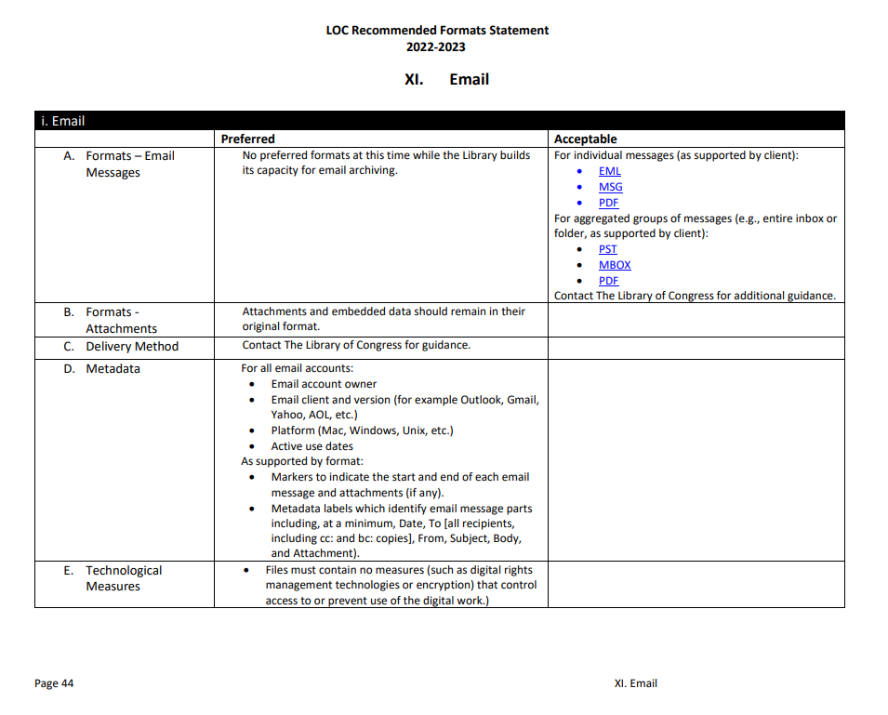
Ajánlott formátumok
A létrejövő archiválási adatcsomagnak a hosszú távú megőrzés érdekében az adott információt több formátumban is tartalmaznia kell.
A hosszú távú megőrzésre alkalmas formátumokra a Library of Congress oldalán találhatók ajánlások
Notes:
Mi alapján választjuk ki azokat a formátumokat, amelyek a Mailbag struktúrában szerepelnek?
A létrejövő archiválási adatcsomagnak a hosszútávú megőrzés érdekében az adott információt több formátumban is tartalmaznia kell.
A hosszútávú megőrzésre alkalmas formátumokra a Library of Congress oldalán találhatók ajánlások
Az eljárás célja, amit be fogok mutatni, az ezeknek a formátumoknak az előállítása

Slide 10
Egy lehetséges born digital archiválási workflow

Slide 11
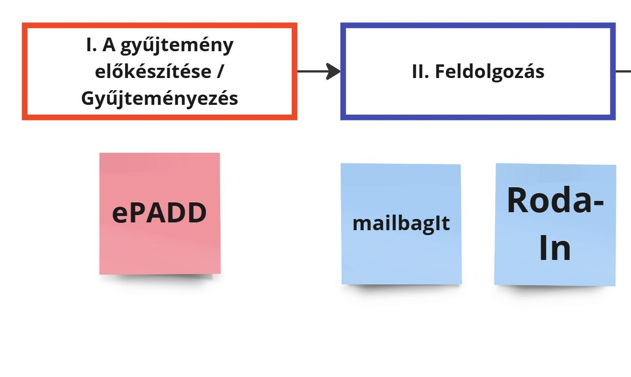
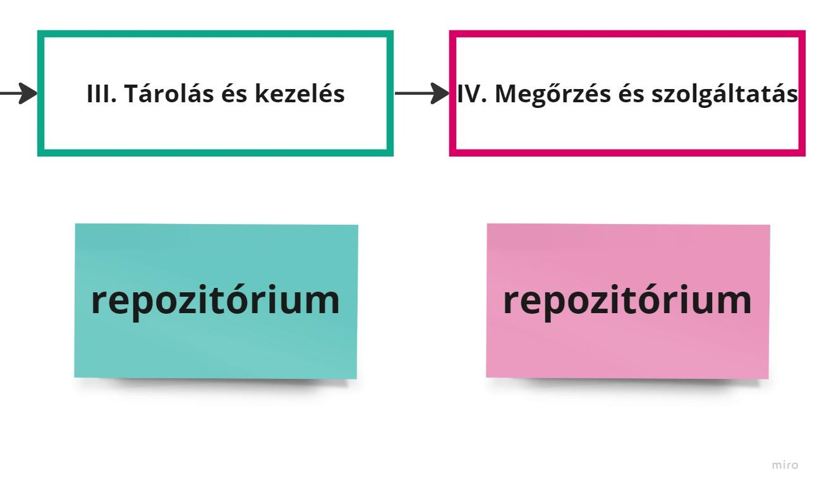
Az e-mail archiválás lépései
Notes:
És az előadásunk végén szeretném megmutatni az e-mail archiválás gyakorlati lépéseit, amely az eddig bemutatott elméleten alapul. Még egyszer szeretném kihangsúlyozni, hogy a lépések nem tekinthetők véglegesnek, egy adott eredményt több módszerrel is el lehet akár érni.
Lent láthatók a technológiai feltételek
Vörös vonal – itt tartunk.
A gyűjtemény előkészítése, és a gyűjteményezés szinte teljesen párhuzamba állítható egy „analóg” anyag múzeumba érkezésével. Átadás előtt a tulajdonos, vagy örökös, amennyiben igényt tart rá, az e-mail fiókot kedve szerint rendezi, válogatja: a fontosnak gondolt leveleket mappákba csoportosítja, amit irrelevánsnak vagy magánjellegűnek tart, azt eltávolítja. Ekkor kerül sor az esetlegesen felmerülő jogi kérdések tisztázására is. Ezt követően az adásvételi szerződés rögzíti, hogy a tulajdonos által szortírozott, .PST (vagy .MBOX) formátumban exportált e-mail fiók tudományos célokból a múzeumhoz kerül: ekkor kap a frissen bekerült anyag gyarapodási naplószámot (GYNSZ).

Slide 12
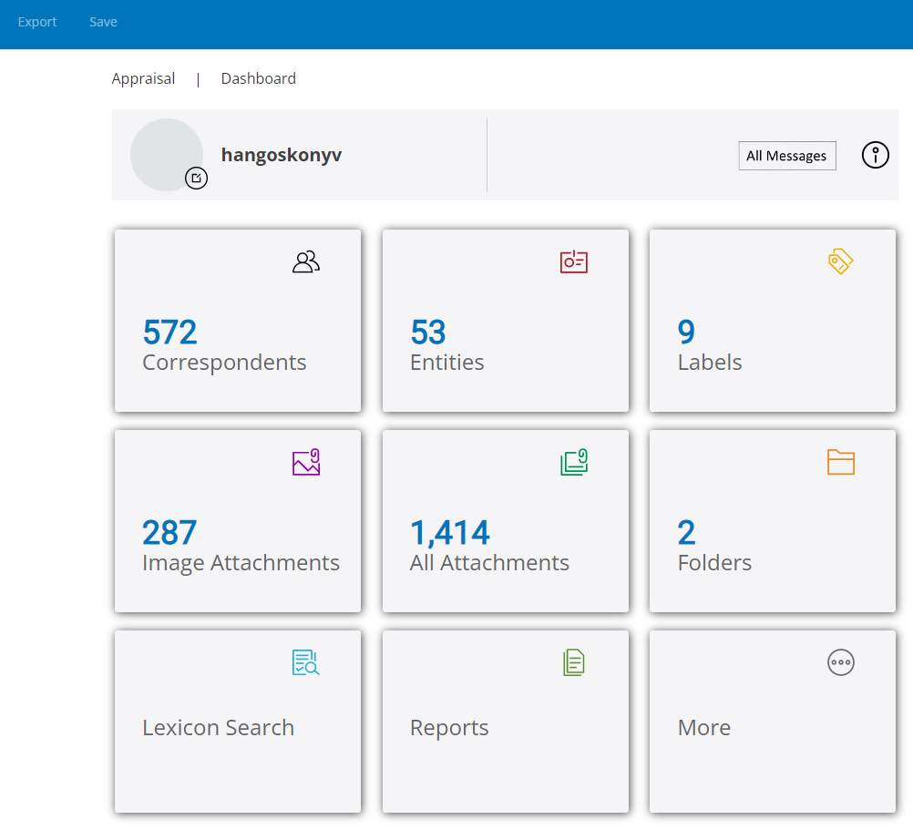
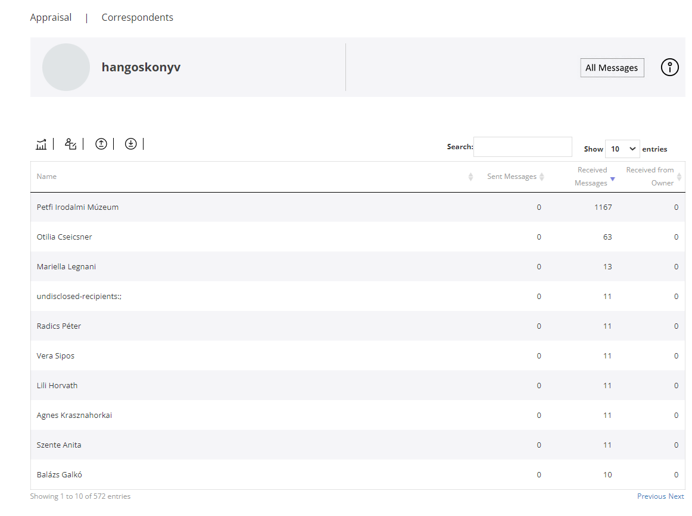
A gyűjtemény előkészítése / gyűjteményezés
1.1. Előválogatás, rendezés. Felhasznált szoftver: ePadd
Notes:
1.1. Előválogatás, rendezés. Felhasznált szoftver: ePADD
A múzeum .pst formátumban kapja meg a levelezést, ami először a digitális átmenő raktárba kerül. A muzeológusok itt tudják a feldolgozás előtt az ePADD nevű szoftverrel felmérni, illetve előrendezni anyagot
A .pst formátumú e-mail fiók kerül importálásra az ePADD nevű szoftverbe, amely segítségével az e-mail fiók áttekinthető, rendezhető.
Ez megoldást nyújt az e-mailek rendezésének nehézségeire is: az analóg levelekkel ellentétben nem kell kézzel kikeresni az információkat, keresésekkel bármit könnyedén tudunk csoportosítani. Statisztikákat, diagramokat lehet lekérdezni a levelezőpartnerekre, témákra, melléklettípusokra vonatkozóan.
A rendezés után az elemek kiexportálhatók, .mbox formátumban. Egy .pst-ből több .mbox lesz.

Slide 13
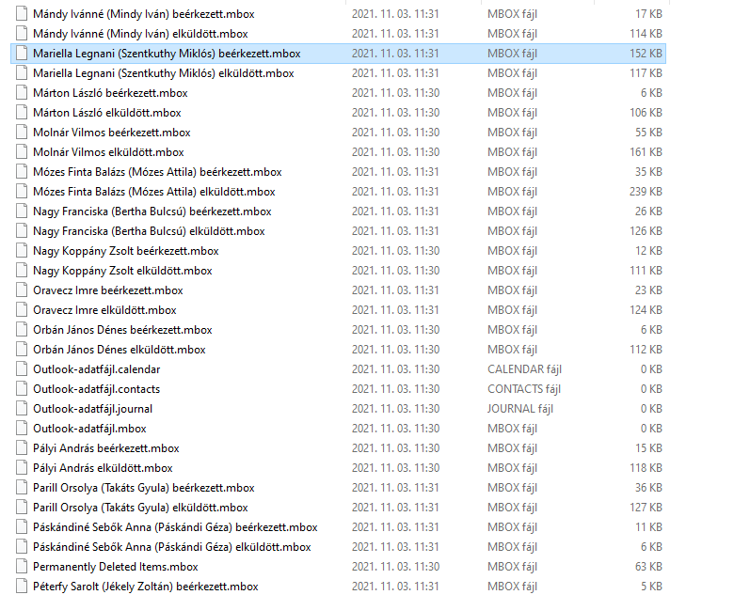
A gyűjtemény előkészítése / gyűjteményezés
1.2. Az előrendezett anyag exportálása
Eredmény: a rendezési elveknek megfelelően strukturált .MBOX-fájlok

Slide 14
Az e-mail archiválás lépései

Slide 15
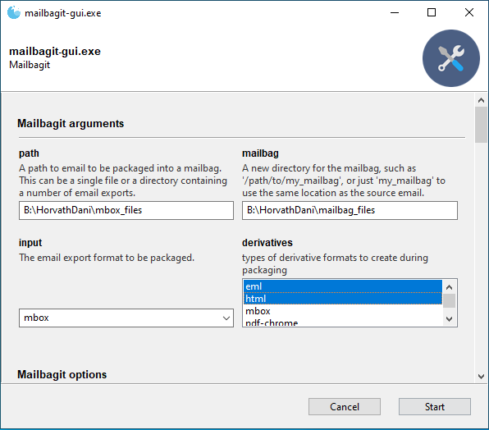
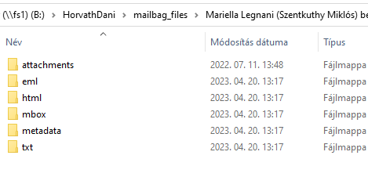
II. Feldolgozás
2.1. Első lépés a Mailbag-ek létrehozása:
az .mbox-ok importálása mailbagIt-be,
ezt követően exportálás, a kívánt formátumokban.
Notes:
2.1. Első lépés a Mailbag-ek létrehozása:
az .mbox-ok importálása mailbagIt-be
A megfelelő formátumok (mbox, eml, txt, pdf, html stb.) előállítása mailbag szabvány szerint
A lépés célja: Mailbag szabványnak megfelelő mappastruktúra, de az eredmény más módszerrel is elérhető

Slide 16
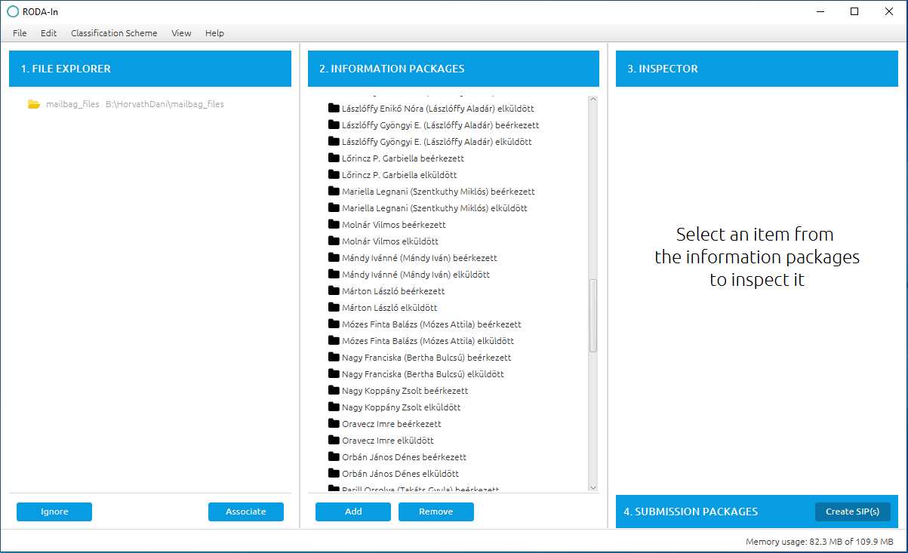
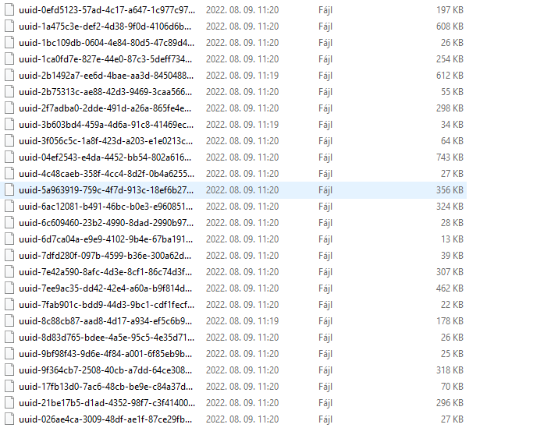
II. Feldolgozás
2.2. SIP csomagok létrehozása a mailbagek-ből, Roda-In szoftverrel
Létrejönnek az OAIS-szabványos benyújtási (SIP) adatcsomagok
Notes:
A SIP-csomagot is érdemes lenne bemutatni

Slide 17
Az e-mail archiválás lépései
Notes:
12. Hogyan tovább?
Elérkeztünk a piros vonalhoz - Jelenleg itt tartunk. A tesztprojektet a megfelelő repozitórium hiányában sajnos nem tudtuk végigvinni. A következő lépés ugyanis az lenne, hogy a szabványos benyújtási adatcsomagokat eltároljuk a repozitóriumban, mint archiválási adatcsomagok.
III. Tárolás és kezelés
Mire jó az AIP csomag?
Előállítása repozitóriumkezelő szoftverrel, a SIP csomagból
Előáll a múzeumi definíció szerinti műtárgy.
A repozitóriumban archivált adatcsomag egyedi azonosítót kap, amely az adott intézmény digitális gyűjteménykezelő rendszerében lévő, az AIP-csomagot leíró címleírásra mutat (és fordítva), ezzel tehát előáll a múzeumi definíció szerinti műtárgy.
IV. Megőrzés és szolgáltatás
Digitális revízió, mint a hosszútávú megőrzés kulcsa, Digital Curation
DIP-csomagok előállítása igény szerint
Biztonsági mentések automatizálása

Slide 18
Összegzés
Az e-mailek gyűjteményi archiválása nem azonos az informatikai értelemben vett archiválással.
Megvannak már a nemzetközi ajánlások, szabványok és szoftverek a megfelelő megőrzéshez.
A nagy mennyiség, heterogenitás, a jogi, adatvédelmi kérdések problémát jelentenek.
További szakmai diskurzus és jó gyakorlatok kialakítása szükséges.

Slide 19
Köszönjük a figyelmet!

